Slide 1
МОУ «СОШ с.Усть-Курдюм Саратовского района» Важность охраны живого мира
Подготовила
учитель биологии
Горбунова В.В.
2014г

Slide 2
Дикий тур

Slide 3
Тарпан

Slide 4
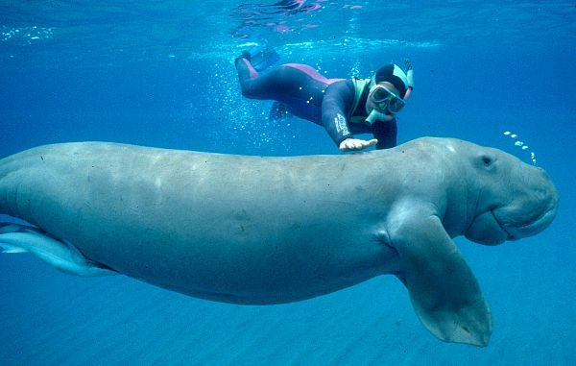
Морская корова

Slide 5
Дронт

Slide 6
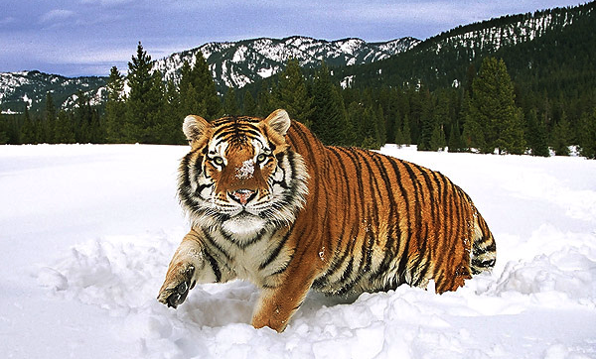
Амурский тигр

Slide 7
Дальневосточный леопард

Slide 8
Соболь

Slide 9
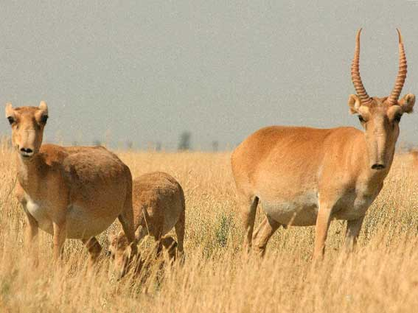
Сайгак

Slide 10
Белый медведь

Slide 11
Голубая пролеска

Slide 12
Сон-трава (прострел)

Slide 13
Сочевичник

Slide 14
Хохлатки

Slide 15
Цикламен

Slide 16
Венерин башмачок

Slide 17
Кувшинка

Slide 18
Кубышка желтая

